Slide 1

Tracking BLE
LALLOUNI Andréa

Slide 2

Présentation des diagrammes

Slide 3
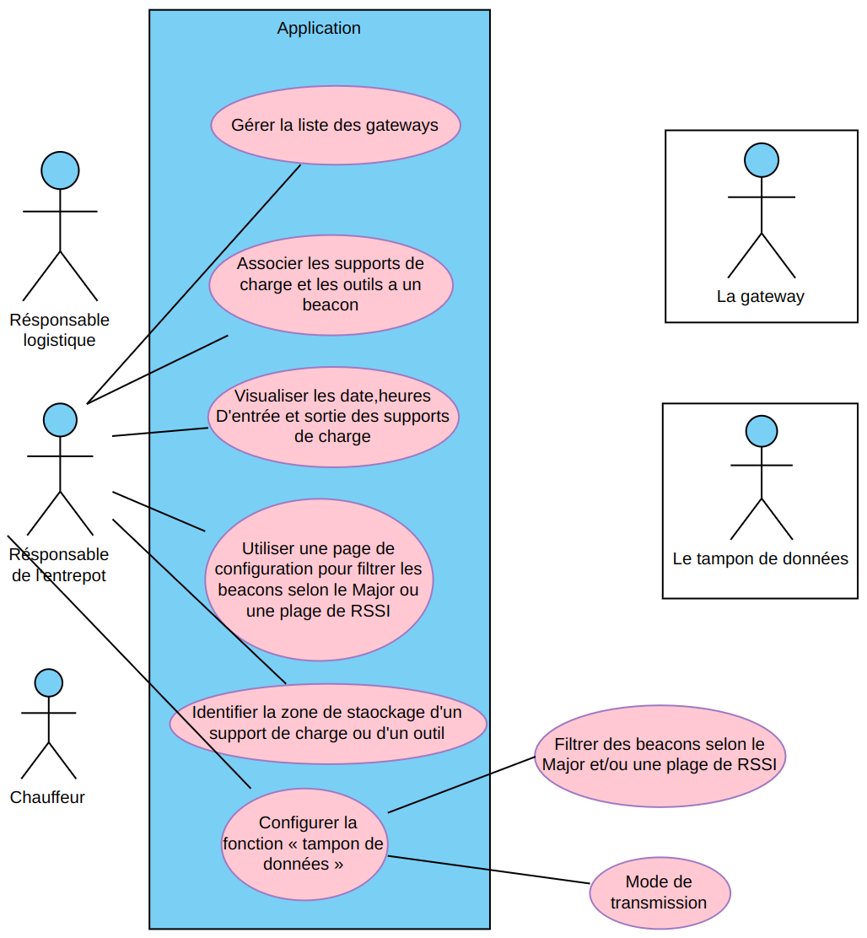
Cas d’utilisation du responsable de l’entrepôt

Slide 4
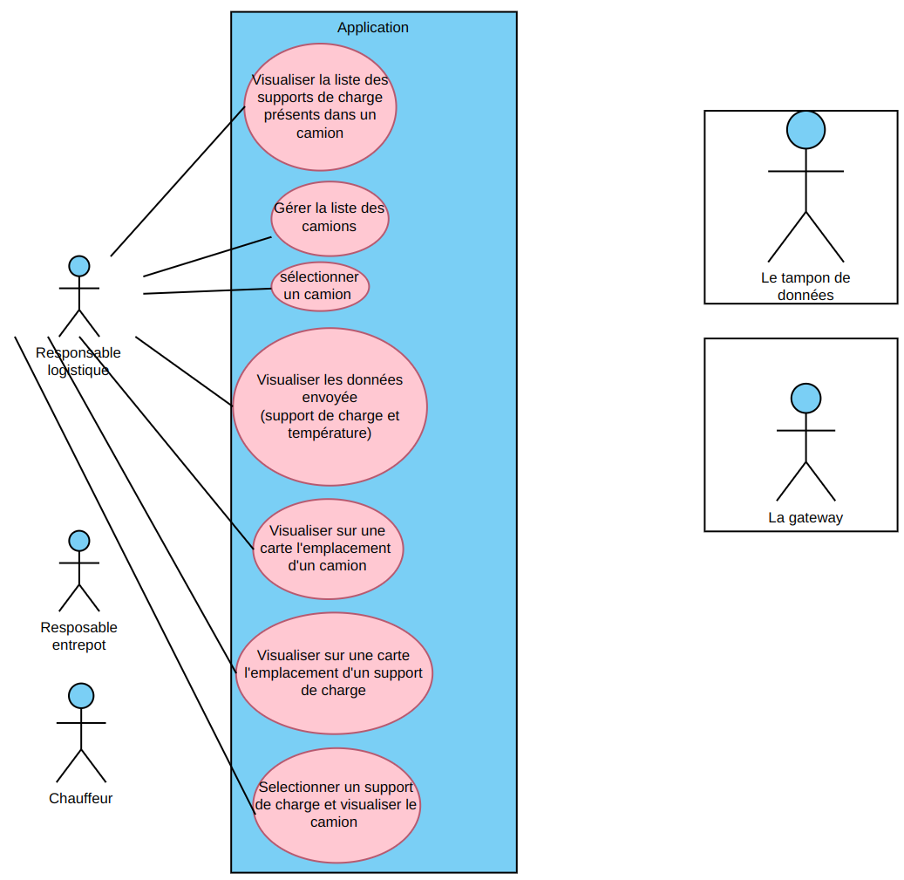
Cas d’utilisation du responsable logistique

Slide 5

Diagramme d’exigences de l’entrepôt

Slide 6
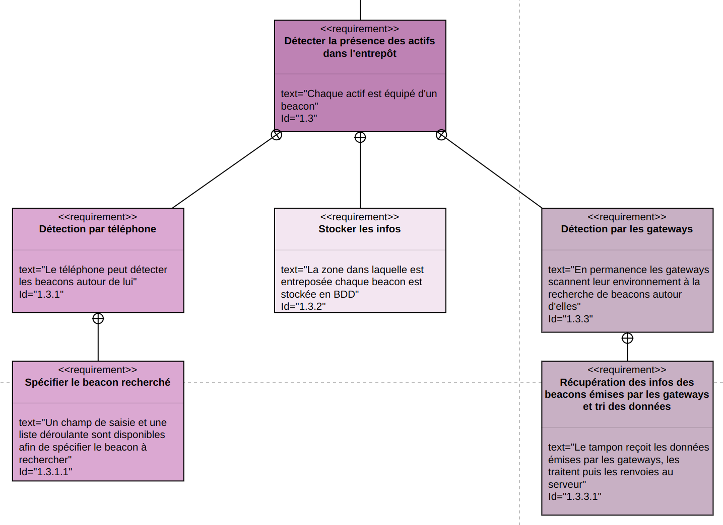
Diagramme d’exigences de l’entrepôt (étudiant 3)

Slide 7

Diagramme de déploiement

Slide 8

Présentation des IHM et de la base de données

Slide 9
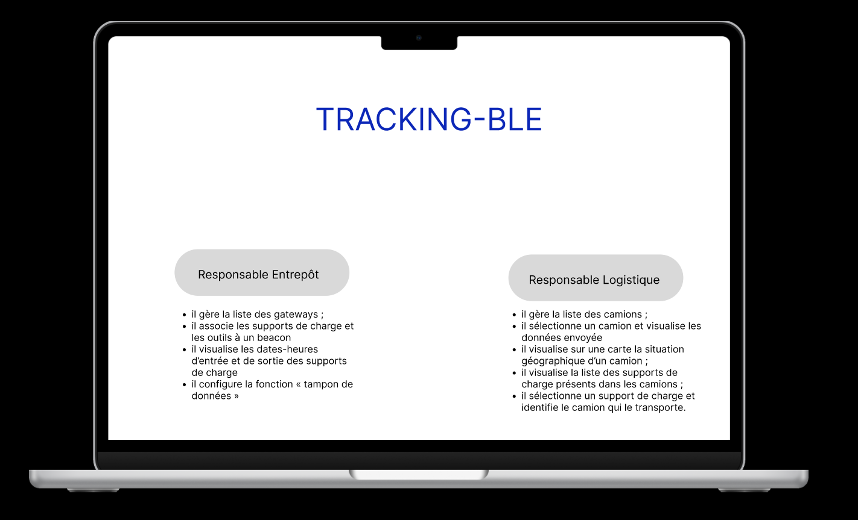
Présentation de l’interface des pages web

Slide 10
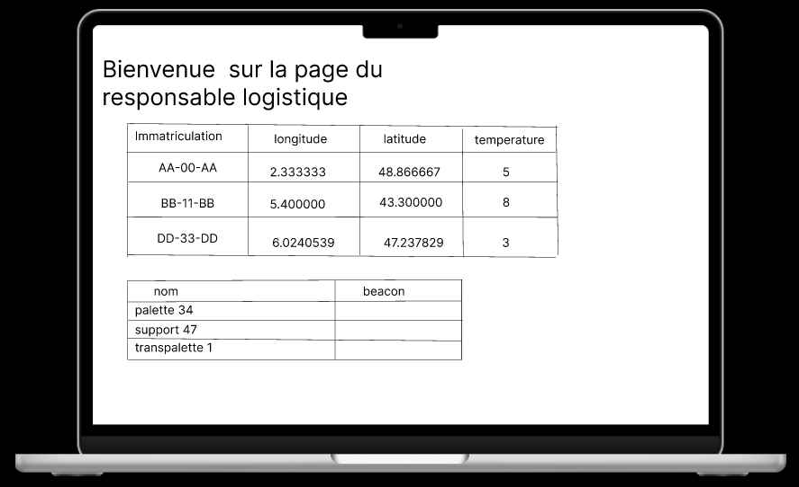
Présentation de l’interface des pages web

Slide 11
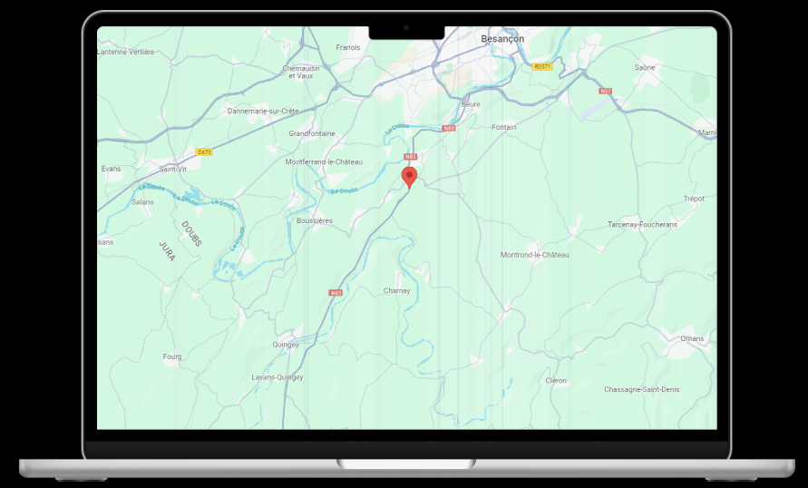
Présentation de l’interface des pages web

Slide 12
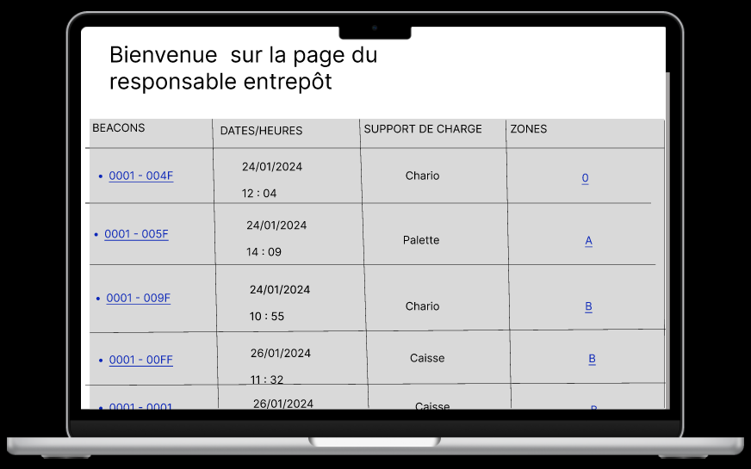
Présentation de l’interface des pages web

Slide 13
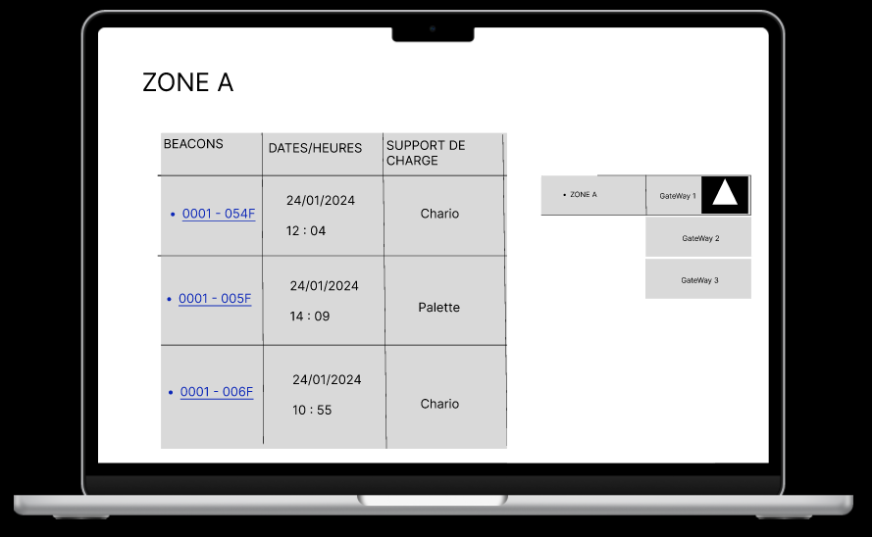
Présentation de l’interface des pages web

Slide 14

Ce qu’il nous reste à faire

Slide 15



État des lieux (étudiant 3)
- Créer la page zone du responsable entrepôt

